Slide 1
ỨNG DỤNG HỌC MÁY TRONG PHÁT HIỆN VÀ NGĂN CHẶN TẤN CÔNG WEB
Hoàng Phú Hoan
Kỹ thuật máy tính
K58

Slide 2
Nội dung trình bày
Vấn đề
Mục tiêu
Phương pháp
Kết quả
Triển khai thử nghiệm
Kết luận và định hướng

Slide 3

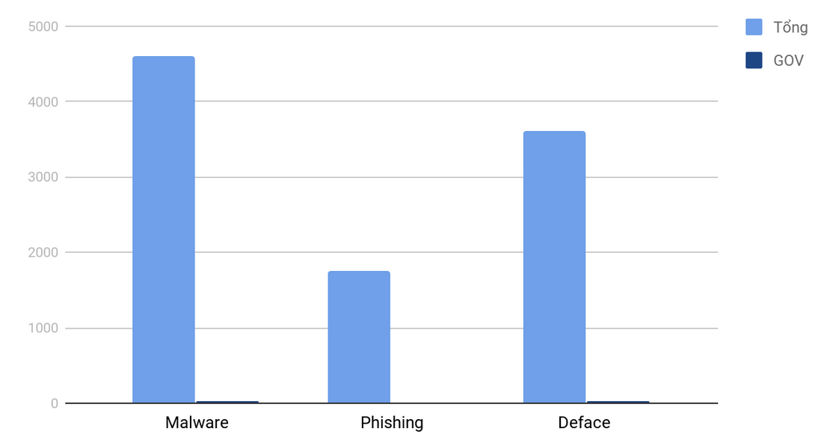
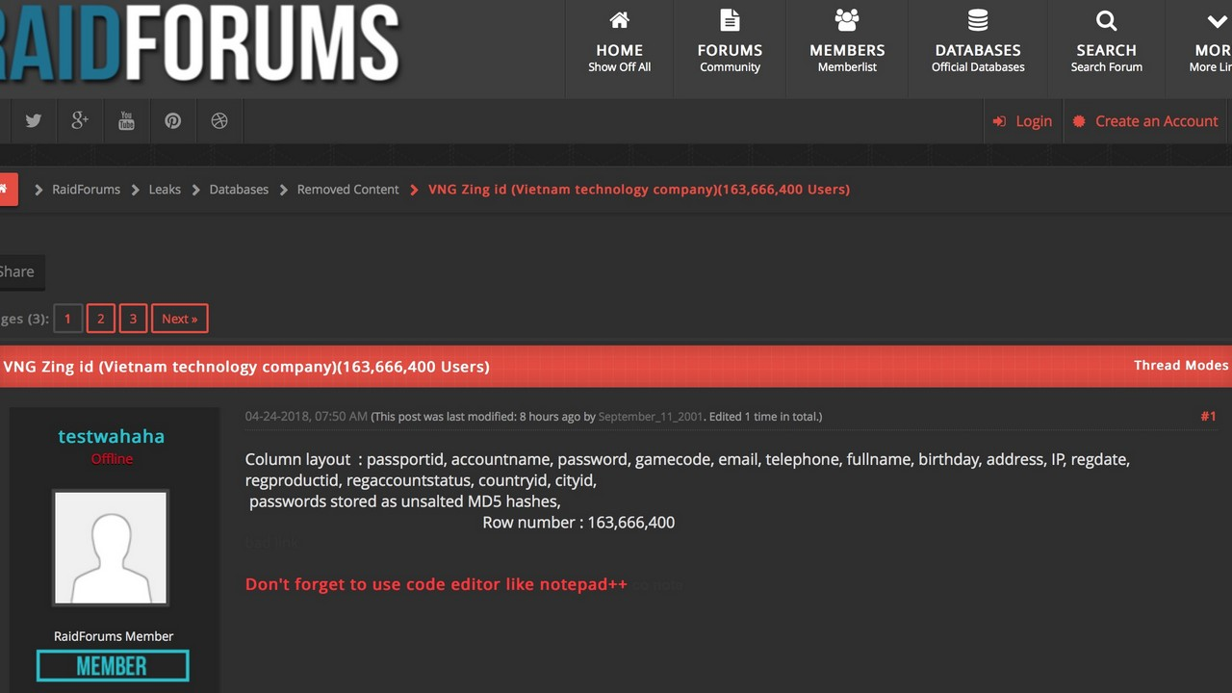
Vấn đề
Về bảo mật cho ứng dụng web
Thống kê lượng website bị tấn công trong 9 tháng đầu năm 2017
(nguồn: securitybox.vn)
(nguồn: internet)

Slide 4

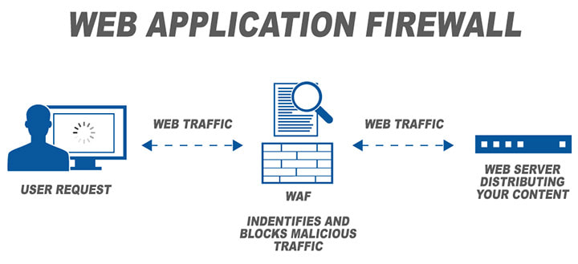
Vấn đề
Về xây dựng phương pháp bảo vệ ứng dụng web
(nguồn: internet)

Slide 5
Mục tiêu
Có khả năng ngăn chặn hiệu quả đa dạng các loại tấn công web
Dễ dàng thích nghi khi ứng dụng web thay đổi
Có khả năng ngăn chặn các tấn công Zero-day, 1-day
Dễ dàng duy trì và phát triển
Ngăn chặn tấn công web theo thời gian thực

Slide 6
Phương pháp
Áp dụng các mô hình học máy
Phân loại http request: thường và độc hại
Tập dữ liệu CSIC 2010
Trích xuất 12 thuộc tính thuộc 3 nhóm khác nhau
Sử dung phương pháp k-folds để đánh giá
Hai tiêu chí: Detection Rate và False Positive Rate

Slide 7
Phương pháp
Tập dữ liệu CSIC 2010
Tiến hành các thử nghiệm
So sánh, đánh giá các phương pháp
Tiền xử lý dữ liệu
Xây dựng cơ sở dữ liệu phục vụ trích rút thuộc tính
Trích trọn dữ liệu và xây dựng vectơ thuộc tính

Slide 8
Tập dữ liệu CSIC 2010
Được xây dựng bởi Viện nghiên cứu quốc gia Tây Ban Nha (2010)
Mô phỏng các requests thật vào một trang thương mại điện tử
36000 requests thường và >25000 requests độc hại
Đa dạng các kiểu tấn công: SQLi, XSS, LFI, lộ lọt thông tin, file backup …
Mỗi bản ghi là một request đầy đủ: method, url, host, user-agent, cookie, payload…
Notes:
dataset

Slide 9
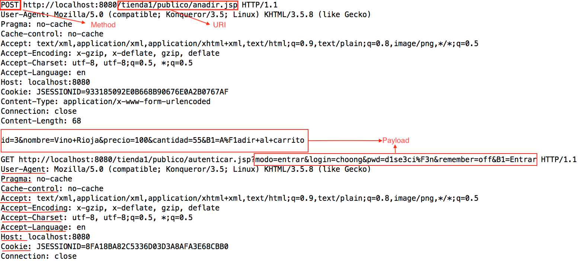
Tập dữ liệu CSIC 2010

Slide 10
Trích chọn thuộc tính
Thuộc tính
URL
Payload
Method
Notes:
Trích chọn features và related work

Slide 11
Nhóm thuộc tính URL
URL không tồn tại
Kiểm tra xem url có thực sự tồn tại trên server hay không
Kiểm tra kí tự và từ khóa tấn công trong url
Kiểm tra xem trong url có xuất hiện các từ khóa tấn công như bak, sql, ~, backup, zip
trả về số nguyên
Độ dài của url
Kiểm tra độ dài của url
Đếm số lượng các kí tự khác với chữ cái thường
Đếm số lượng kí tự khác chữ cái thường
Trả về 0 hoặc 1
Trả về giá trị 0 hoặc 1
trả về số nguyên

Slide 12
Nhóm thuộc tính Method
Kiểu method mà request sử dụng
GET = 1
POST = 2
PUT = 3
Notes:
Kịch bản thử nghiệm

Slide 13
Nhóm thuộc tính Payload
Xuất hiện kí tự nằm ngoài bảng mã
Kiểm tra nếu có kí tự không thể được decode bằng bảng mã hiện tại
Đếm các kí tự đặc biệt
Đếm các kí tự đặc biệt mang khả năng tấn công như "/>", "*", "/*", "*/", "#"...
Đếm các từ khóa tấn công
Xuất hiện các giá trị nằm ngoài tập hữu hạn
trả về 0 hoặc 1
trả về số nguyên
trả về số nguyên
Đếm số lượng các từ khóa được định nghĩa sẵn như “/etc/passwd”, “union select”, “<script>”, “1=1-- ”…
Kiểm tra xem giá trị của tham số có nằm ngoài tập hữu hạn giá trị hay không
Trả về 0 hoặc 1

Slide 14
Nhóm thuộc tính Payload
Trật tự các tham số đối với một url thay đổi
Phát hiện bất thường trong các tham số truyền lên dựa vào thứ tự của chúng trong payload
So sánh độ dài của payload với mức trung bình độ dài đối với một url
Độ dài của payload
trả về một số thực
Công thức p = (l-u)u
trả về 0 hoặc 1
Trả về một số nguyên
tính độ dài của payload

Slide 15
Thử nghiệm và đánh giá
Tạo tập dữ liệu đầy đủ từ hai tập ban đầu
Xây dựng ma trận thuộc tính toàn tập dữ liệu
4 mô hình học máy khác nhau: Logistic Regression, Support Vectơ Machine, XGBoost, Random Forest
Lặp lại 10 lần quá trình sau với dữ liệu được xáo trộn:
Chia tập dữ liệu thành 10 phần
Lấy 1 phần test, 9 phần train
Lặp lại với từng phần còn lại trong 9 phần
Tính trung bình 2 chỉ số DR và FPR ứng mỗi mô hình.

Slide 16
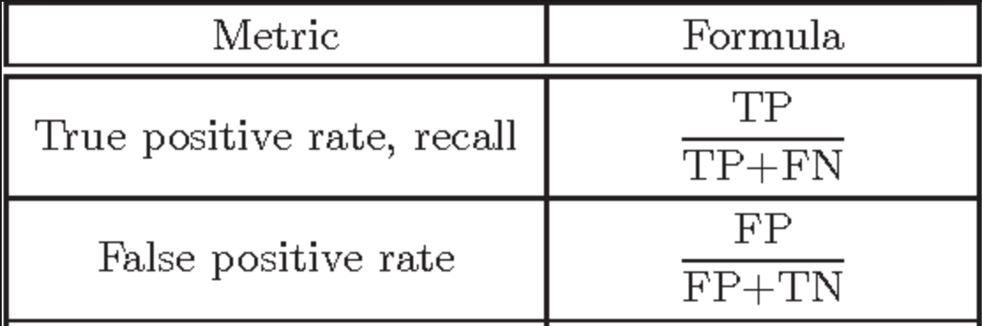
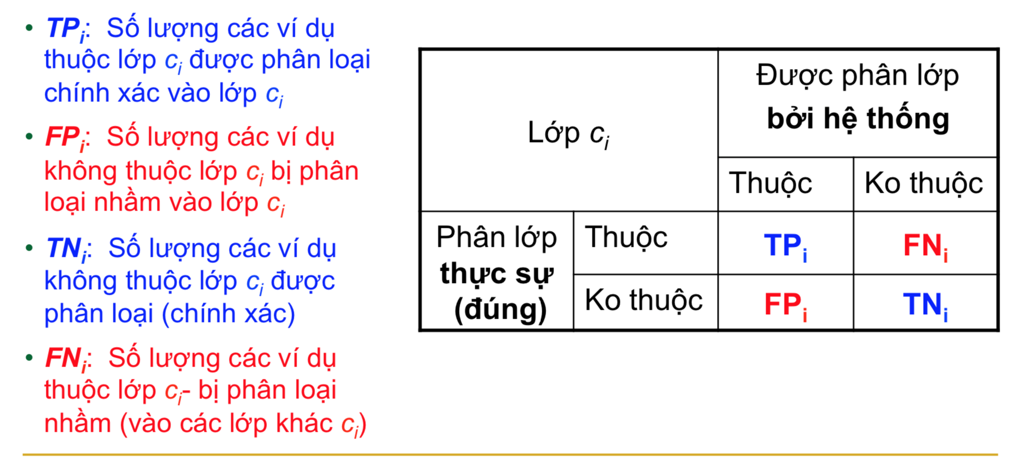
Công thức tính DR và FPR

Slide 17
Kết quả
 | Detection Rate | False Positive Rate
Nguyen et al. (2011) | 93,65% | 6,9%
Rafal Kozik et al. (2014) | 95,97% | 3,54%
M. Zhang et al. (2017) | 93,35% | 1,37%
Logistic Regression | 99,32% | 0,05%
Support Vector Machine | 99,97% | 0,01%
XGBoost | 100% | 0%
Random Tree | 100% | 0%
Bảng so sánh với các báo cáo từng được công bố

Slide 18
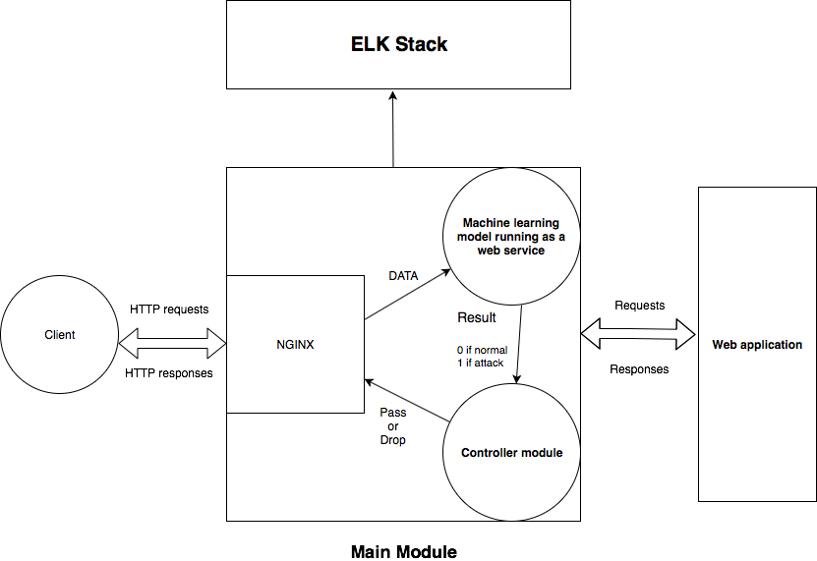
Mô hình triển khai

Slide 19
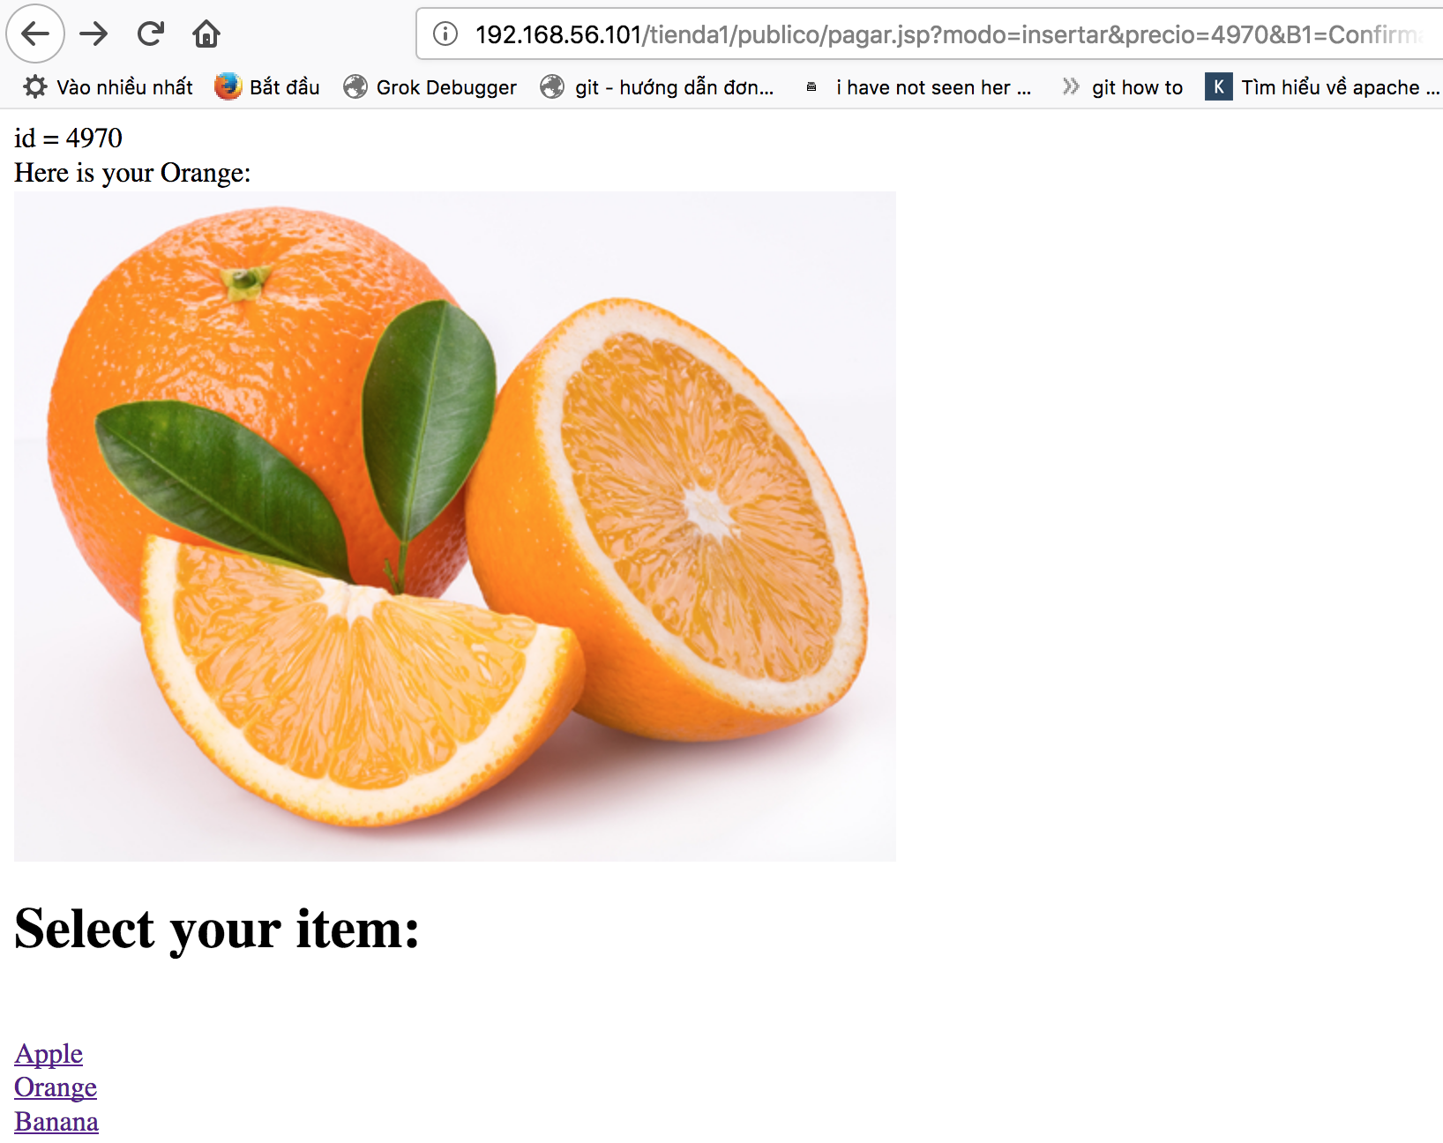
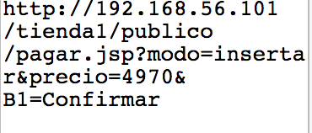
Thử nghiệm hệ thống
Notes:
Một vài hình ảnh minh họa. Normal, Abnormal, Kibana

Slide 20

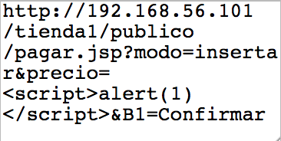
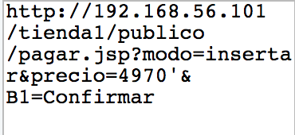
Thử nghiệm hệ thống

Slide 21
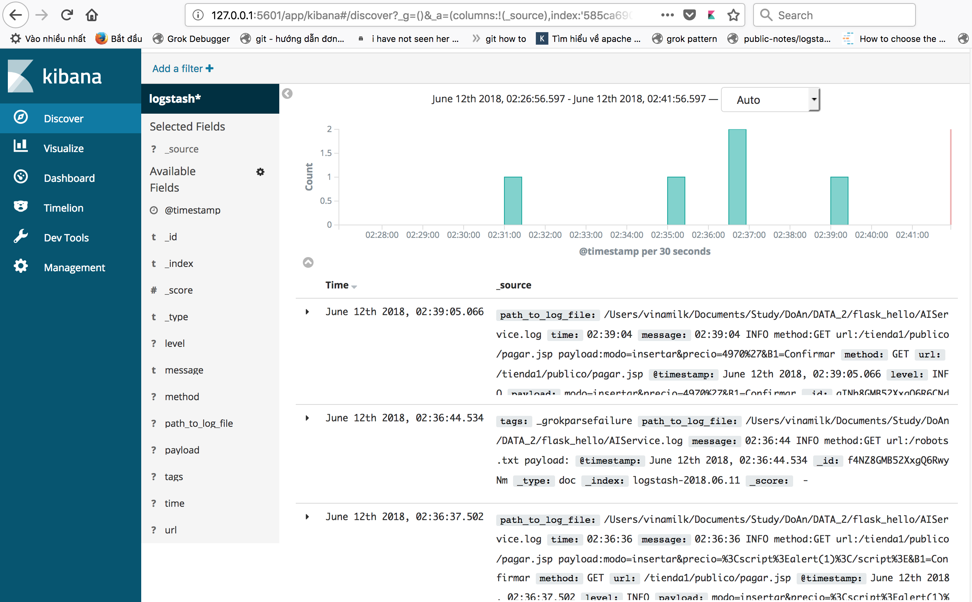
Thử nghiệm hệ thống

Slide 22
Kết luận
Ưu điểm
Độ chính xác cao lên tới 100%
Dễ dàng duy trì và phát triển
Có khả năng ngăn chặn nhiều loại tấn công khác nhau
Có khả năng phát hiện và ngăn chặn các dạng tấn công chưa được biết đến
Định hướng
Thử nghiệm mô hình với các tập dữ liệu lớn và mới hơn
Cải thiện khả năng phân tích dữ liệu lớn
Nâng cấp hiệu năng của hệ thống
Hoàn thiện thêm các tính năng mới
Notes:
Nêu rõ các số liệu và các ưu điểm, nhược điểm khác

Slide 23
Cám ơn hội đồng đã chú ý lắng nghe!

